Slide 1


Wie lerne und lehre ich Datenschutz?

Slide 2
Überblick
Was ist DataPro
Fallbeispiel: Phishing
Unsere Lehrmaterialien
Unser Ansatz: NutzerInnen-Orientiert
Bedürfnisse + Wissen der SuS
Das Curriculum

Slide 3


Was ist DataPro
Kooperation ‚Erasmus+ Schule‘
Koordinator PH Freiburg, Partnerorganisationen in Tschechien, Polen, Spanien, Italien
Datenschutz, Datenrechte und Datensicherheit für SuS (10-18J)
Spielerische Web-Applikationen (Lerntools) und Lehrmaterialien (Abs, PPs)
Übergeordnetes Ziel Demokratiestärkung + Digitale Selbstbestimmung

Slide 4
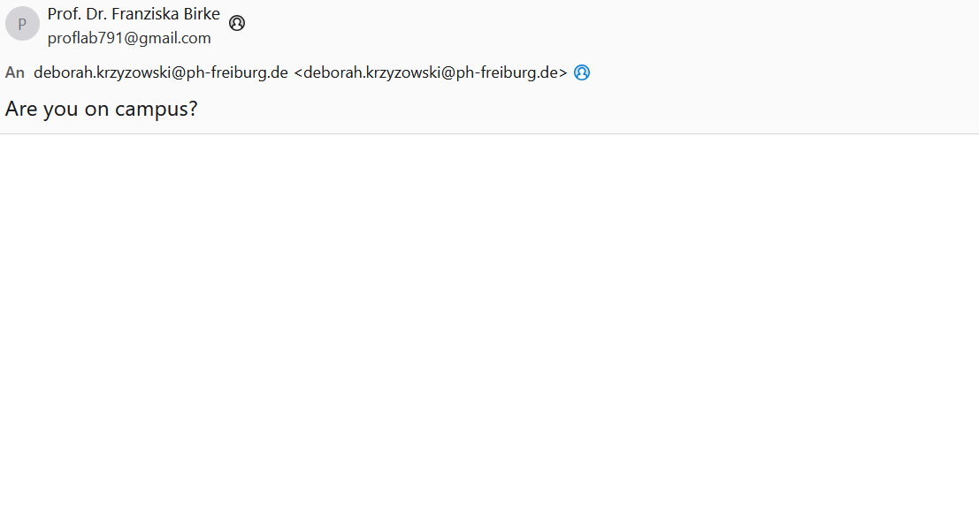

Slide 6
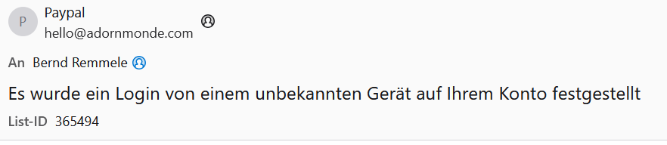
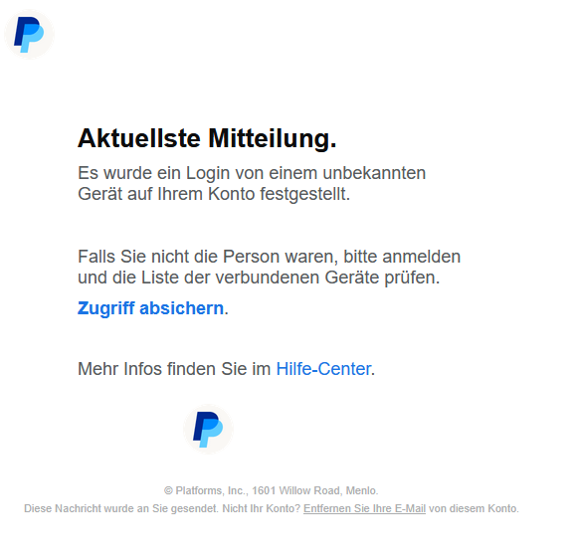

Slide 7
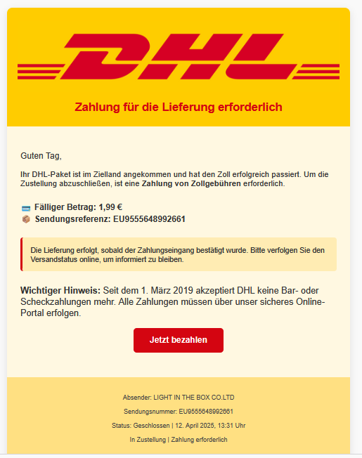
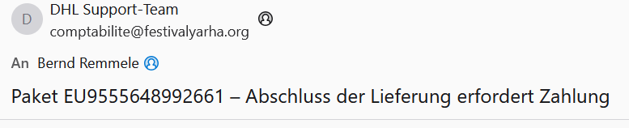

Slide 8
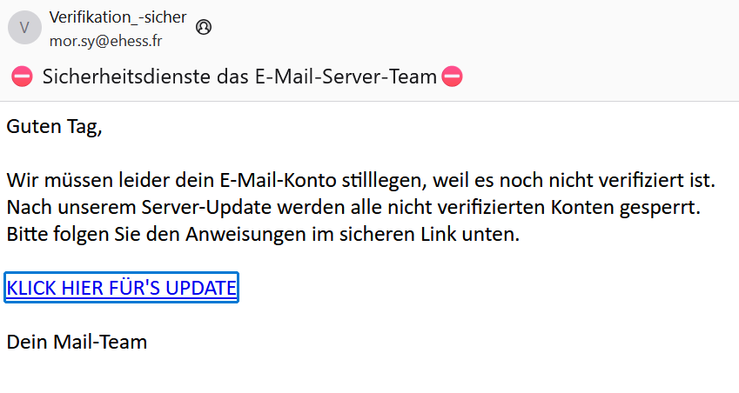

Slide 9
Phishing Erkennen:
Das FALSE-Modell
  F – Falsche Vertrautheit
  A – Alarmieren
  L – Langzeitkontakte
  S – Schnelles Handeln
  E – Eingeschränkte Kommunikation
Notes:
F – Falsche Vertrautheit aufbauen
A – Alarmieren/ Alarmbereitschaft erwecken
L – Langzeitkontakte imitieren
S – Schnelles Handeln fordern
E – Eingeschränkte Kommunikation/ Beschränkung auf einen vorgegebenen Kommunikationskanal

Slide 10
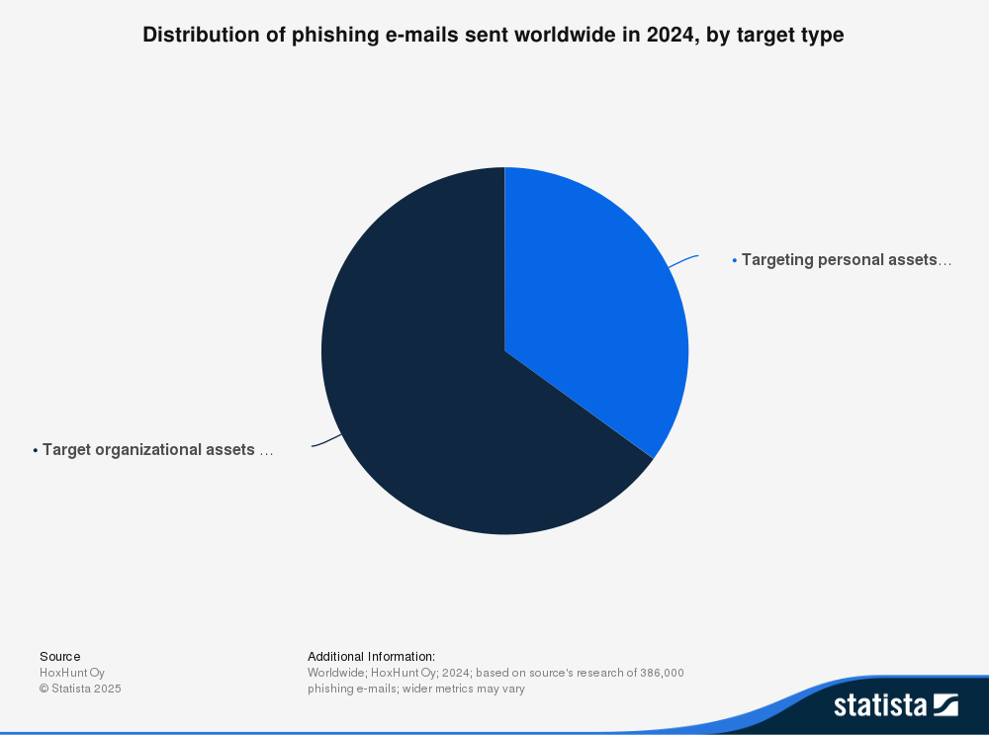
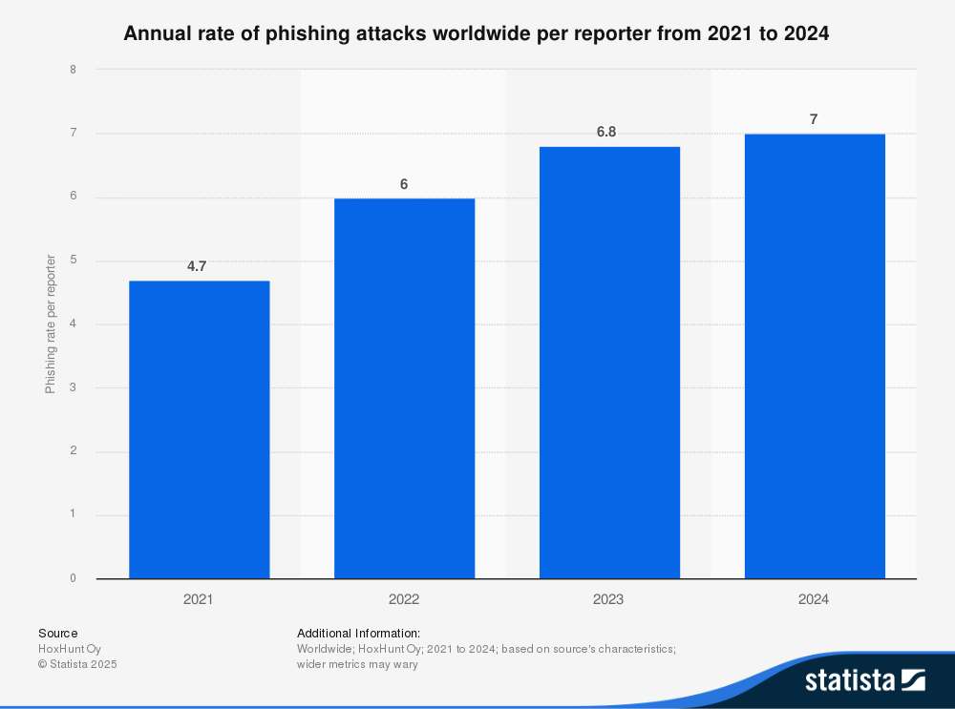
Wieso brauchen wir in diesen Themen mehr Bildungsmaßnahmen?
Privatpersonen sind wie Firmen von Cyberangriffen betroffen!
Phishing-Angriffe pro Person steigen stetig an

Slide 11
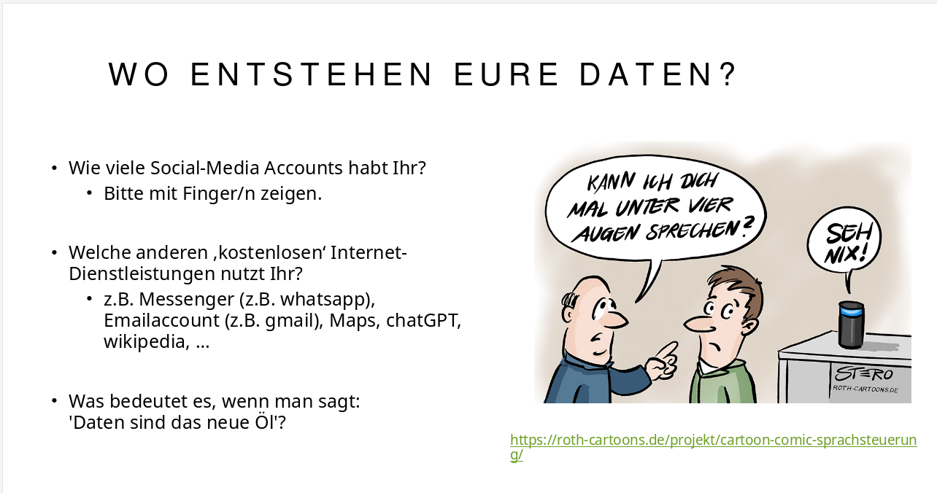
Unsere Lehrmaterialien
Unterrichtseinheiten in drei Kompetenzfeldern (Curriculum)
Arbeitsblätter, Präsentationen, Quizze wie Kahoots und Spiele
Lernhürden berücksichtigen: Wo holen wir die Schüler*innen ab?
  ! Es ist genug Wissen vorhanden
  ! Nutzung desensibilisiert

Slide 12

Syllabi - Aufbau
1: Unterrichtsentwurf
→ Lernziele
→ detaillierter flexibler Ablaufplan
→ verlinkte Medien, insbes. Präsentation für Unterricht mit weiteren Erläuterungen

Slide 13

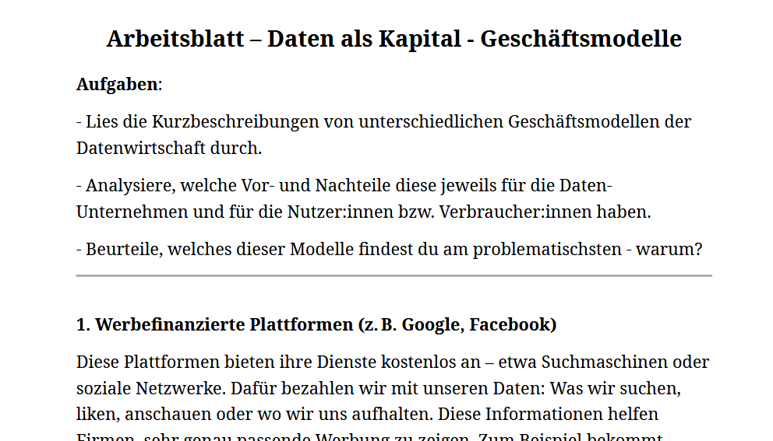
Syllabi - Aufbau
2: Training Material
Materialien basierend auf UE
Verlinkt in UE
anpassbare PP-Folien, Arbeitsblätter, Poster uvm.

Slide 14
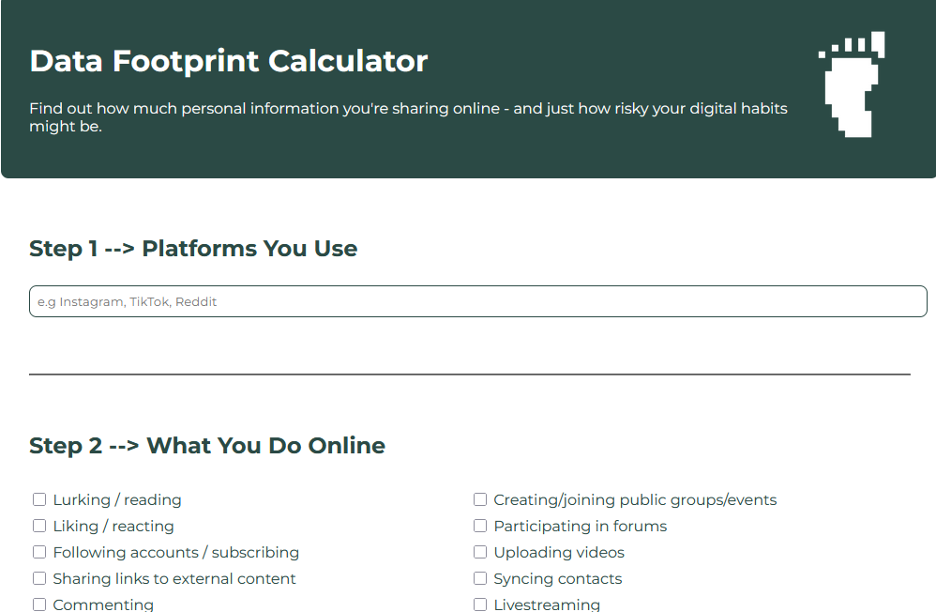
Syllabi - Aufbau
3: Learning Tools
Online-Spiele, Quizze und Chat-Assistenten
  Kahoots
  Interacty
  Web-Games
Thematisch angepasst
basierend auf UE

Slide 15


> NutzerInnen-Perspektive <
DataPro Ansatz
Schüler*innen WIE AUCH Lehrkräfte!
→ Unterrichtswerkzeuge müssen für beide Seiten verständlich und nutzbar sein

Slide 16
SuS-Perspektive: Bequemlichkeit geht vor Wissen über Datenschutz

Slide 17
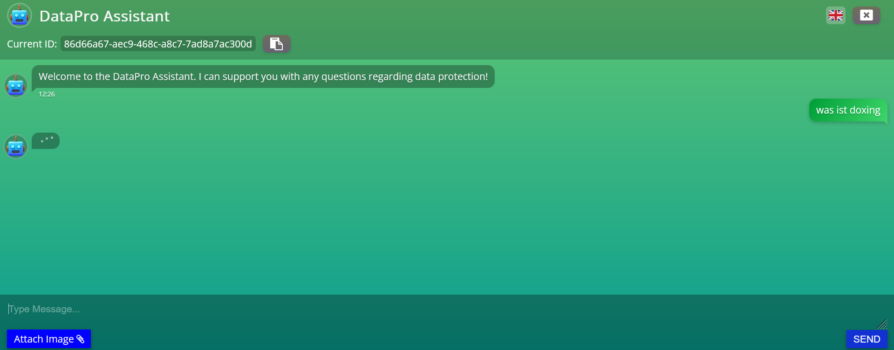
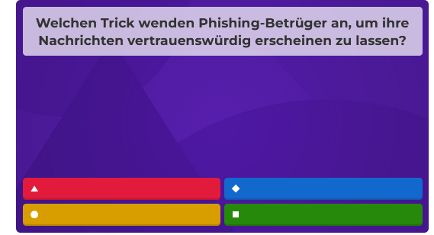
Wie?
Aktivierung durch Lern-Spiele!
  ChatAssistent:
  https://datapro.cyber-geiger.com/
  Web-Game:
  http://86.119.31.98/
  Kahoot:
  https://create.kahoot.it/share/geschaftsmodelle-digitaler-plattformen/873d33fa-b805-4bec-a11b-b223c5738ff9

Slide 18
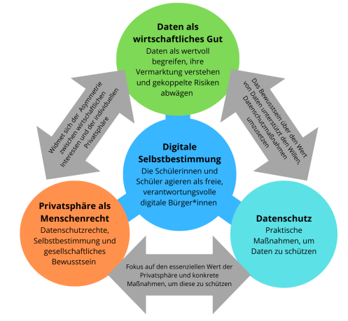
Curriculum
3 Themencluster
Daten als Kapital
Privatsphäre als Menschenrecht
→ Datenschutz-Methoden
Notes:
Wo setzen wir an?
A: Verstehen „was“ Daten sind.
Daten als Kapital
B: Zusammenhänge zwischen Datenverkauf und (Un)Freiheit sehen lernen. Erkennen, warum Datenschützen wichtig ist.
Privatsphäre als Menschenrecht
C: Selbstwirksamkeit wahrnehmen. Praktische Methoden erlernen, wie Datensicherheit und Datenschutz umgesetzt werden kann.

Slide 19





Das Projekt
Chatbot
Game
Quiz

